Slide 1
GÖSTERGEBİLİMSEL ANALİZ

Slide 2

Göstergebilim Kavramı
Göstergebilim, 20 yy’ın gereksinimlerine cevap vermekte olan, bundan dolayı da 20 yy’da oluşmuş bir bilim dalıdır.
Göstergebilim, dilbilimsel metotları nesnelere uygulayan, her şeyi (oyunlar, jestler, yüz ifadeleri, edebiyat eserleri, müzik parçaları…) dille betimlemeye ve dilsel olmayan bütün olguları da dil metaforuna dönüştürerek açıklamaya çalışan bir bilimdir.

Slide 3
Çağdaş Göstergebilimin Öncüleri Charles Sanders Peirce ve Ferdinand de Saussure
Göstergebilimin bağımsız bir bilim dalına dönüşmesini sağlayan kişi C. H. S Peirce, bütün olguları kapsayan bir göstergeler kuramı tasarlamış ve mantıkla özdeşleştirdiği bu kavrama, “semiyoloji” adını vermiştir.
“Obje-simge-yorumlayan” arasındaki ilişkiyi ele almıştır.

Slide 4
F. de Saussure “Dil, kavramlar belirten bir göstergeler dizgesidir; bu özelliğiyle de yazıyla, sağır dilsiz alfabesiyle, simgesel törenlerle, incelik belirten davranış biçimleriyle, askerlerin kullandığı işaretlerle vb. karşılaştırılabilir.

Slide 5
Gösteren
Bir düşünceyi ya da anlamı dile getirmede kullanılan sözcük ya da sözcükler olarak tanımlanmaktadır. Gösteren, gösterge’nin maddi olan parçası, anlamlandırma sürecinin maddi varlığıdır.
Bir “şey” in anlamlandırılmadan önceki hali gösteren olarak ele alınmaktadır. Bu herhangi bir “şey” olabilir, bir nesne, bir sözcük, bir ses. Her zaman maddi bir varlıktır.

Slide 6
Gösterilen
.
Bir göstereni anlama ya da fikir yürütmede kullanılan kavram olarak bilinmektedir.
Gösterilen Ferdinand de Saussure’e göre, göstergeyi bir araya getiren kavram ikilisinden biri olup, göstergenin vurgulayıp, gönderme yaptığı zihinsel kavramı dile getirmektir. Göstereni yorumlarken ifade edilen düşünce, kelime ve anlamdır.

Slide 7
Düz Anlam
Düz anlam, anlamlandırmanın ilk düzeyidir ve “bu düzey göstergenin göstereni ve gösterileni arasındaki ilişkiyi ve göstergenin dışsal gerçeklikteki gönderisiyle ilişkisini betimler.
Yan Anlam
Yan anlam ise Barthes’in, “anlamlandırmanın ikinci düzeyi olarak gösterdiği ve göstergenin kullanıcıların duygularıyla ya da heyecanlarıyla ve kültürel değerleriyle bir araya geldiğinde meydana gelen etkileşimi anlatmaktadır

Slide 8
Gösterge
Bir başka şeyi temsil eden ya da imleyen şey anlamına gelmektedir. Kuramsal dilbilimin önde gelen ismi Ferdinand de Saussure’e göre, anlamın temel birimi olan gösterge, gösteren ve gösterilen olarak anılan iki unsurdan meydana gelmektedir.
Bunlar arasındaki ilişki nedensizdir, saymacadır, toplumsal uzlaşmaya dayanır. Göstergeyi tanımlamak gerekirse; gösterge olarak kabul edilen maddi bir varlığın yorumlanmasıyla ortaya çıkan perde arkası mesaj veya vurgudur.

Slide 9
Gösteren/Gösterilen ilişkisi
Göstergeyi oluşturan gösteren/gösterilen öğeleri aslında bir bütünün ayrılmaz parçaları olarak içiçedir. Sausure’e göre Bu öğeler arasında çağrışım ilişkisi vardır ve birbirlerine sıkı bir şekilde bağlı olmaktadırlar.

Slide 10
Kod: Kodlar göstergelerin düzenlenme sistemleridir. İletişimin toplumsal boyutudur. Tüm kodlar anlam taşır. Tüm kodlar, kullananların paylaştıkları kültürel birikimleriyle onaylarına dayanır ve uygun iletişim kanallarıyla aktarılır.

Slide 11
Birer Kod Olan Renklerin Anlamları
Beyaz: Saflığı, temizliği ve istikrarı ifade eder.
Siyah: Gücü, tutkuyu ve çoğu ülkede matemi temsil eder.
Mavi: Sonsuzluğu, özgürlüğü ve sadakati ifade eder.
Yeşil: Doğanın ve huzurun rengidir.
Kırmızı: Canlılık ve dinamizmin rengidir. Ataklık, azim ve kararlılığı ifade eder.
Sarı: En parlak ve dikkat çekici renktir. Neşe, zeka, incelik ve pratikliği ifade eder.
Mor: Asalet, lüks ve itibarın rengidir.
Pembe: Neşe, güven ve rahatlığı ifade eder.
Turuncu: Dışa dönük olmayı ve güveni temsil eder.
Lacivert: Sonsuzluk, otorite, verimlilik ve kurumsallığı ifade eder.
Kahverengi: Toprağın ve doğallığın rengidir.
Gri: Alçak gönüllülüğü ve dengeyi ifade eder.

Slide 12
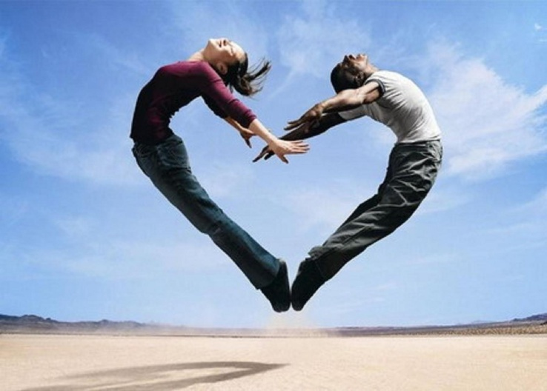
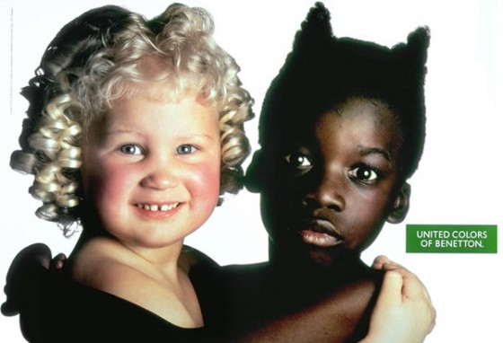

Slide 13
Simge: Nesnesiyle onaylanan, kurallı bir bağı olan işarettir. Toplumsal keyfiyetin kurduğu bir bağdır. Sözcükler, numaralar, vb. Terazi adaletin, beyaz güvercin barışın simgesel göstergesidir.
Bütün göstergelerin anlaşılması için öğrenilmiş kazanılmış bilgiye, uzlaşmaya gereksinim vardır.

Slide 14



Slide 15
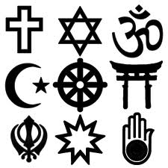
Sembol
Sembol, kullanıldığı toplum ve kültür içinde kesinleşmiş bir anlamı olan bir görsel eleman olarak tanımlanmakta başka deyişle duyularla ifade edilemeyen somut nesne ve işaretleri temsil etmektedir.

Slide 16
ÖRNEK GÖSTERGEBİLİMSEL ANALİZ ÇALIŞMALARI

Slide 17
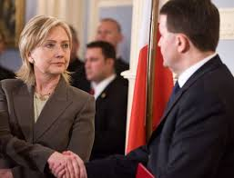
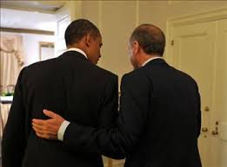
Güç ve Statü Göstergeleri

Slide 18
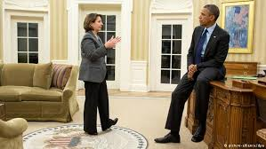

Güç ve Statü Göstergeleri

Slide 19
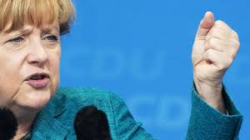
Güç ve Statü Göstergeleri

Slide 20
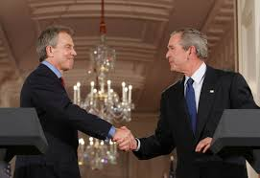
Güç ve Statü Göstergeleri

Slide 21
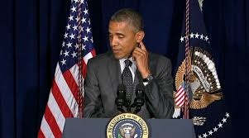
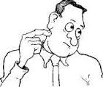
Güvensizlik Göstergeleri

Slide 22

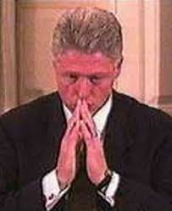
Güvensizlik Göstergeleri

Slide 23
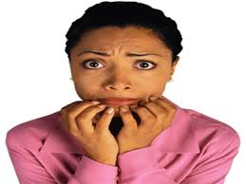
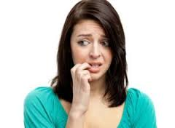
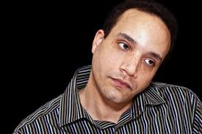
Güvensizlik Göstergeleri

Slide 24

Güvensizlik Göstergeleri

Slide 25
Tasarım kavramı
Latince kökenli bir sözcüktür.
Göstermek, belirtmek ve çizmek gibi anlamlara gelir.
Görsel düzenleme şeklinde tanımlanmaktadır.
Bir sanat eserinin, yapının veya teknik bir ürünün çizimi, dizaynıdır.
Tasarlama, zihinde hazırlanan bir düşünceyi ve bir eylemi gerçekleştirmektir.

Slide 26
Tasarım Öğeleri
çizgi
ton
renk
doku
biçim
ölçü
yön

Slide 27
Tasarım Öğeleri
Çizgi: Tasarımın en temel öğesidir.
“Düz ya da kıvrımlı, kalın ya da ince, sürekli ya da kesik, grenli ya da keskin özelliklere sahip çizgiler tasarımda; objenin dikkat çekmesi veya iki obje arasına koyularak gözün onları birbirinden ayrılmalarının sağlanması amacıyla, zaman zaman ise bazı iletilerin iletilmesi için kullanılmaktadır

Slide 28
Tasarım Öğeleri
Çizgi: Çizgiler, karakterlerine bağlı olarak bazı mesajlar da iletirler: Yatay Çizgi:
Durgunluk, Düşey Çizgi: Saygınlık, Diyagonal Çizgi: Canlılık, Kıvrımlı Çizgi:
Zarafet

Slide 29
Tasarım Öğeleri
Ton: Tasarımda ele alınan rengin açık ya da koyu kullanılmasıdır. Aynı
zamanda tasarım yüzeyinde kullanılan ışık, nesnelere bir üç boyutluluk katarak
nesnelerin birbirleri arasında oluşan hacimsel farklılıkları tasarıma bir hareketlilik
katmaktadır.
Tasarım yüzeylerinde en çok kullanılan tonlamalar grinin çeşitlemeleri
ve siyah tonlarıdır. Tasarımda kullanılan çizgiler ve tonlamalar kendi aralarında da
kontrast (zıtlık) oluşturmaktadırlar.

Slide 30
Tasarım Öğeleri
Renk: Tasarımı oluşturan en önemli yapıtaşlarından birisi de renk öğesidir.
Tasarımda yer alan görsel ve sözel öğelerin bütünlüğünün ve uyumluluğunun yanı sıra renklendirilmesi de oldukça önemlidir.
Renklendirilirken kullanılan tonlamalar da tasarımı daha canlı tutmaktadır. Rengin tonu, bir rengin ne kadar açık ya da koyu olduğu ile ilgilidir. Renkler ana renkler ve ara renkler (ana renklerin karıştırılmasından elde edilen renkler) olmak üzere ikiye ayrılır. Ana renkler: sarı, kırmızı ve mavidir. Ara renkler ise: mor, yeşil ve turuncudur.

Slide 31
Tasarım Öğeleri
Doku: Nesnelerin dış yüzeyinde yer alan dokular, nesnelerin yumuşaklığının,
sertliğinin, pürüzlülüğünün, matlığının, parlaklığının gibi karakteristik özelliklerin
belirlenmesine yardımcı olmaktadır. Basılı ürünlerin tasarımı için; doğal dokuları, kullanılan kağıtların türleri, yapay dokuları ise dijital ortamda sürekli tekrarlanan
biçimsel bir düzen oluşturmaktadır. Doğal dokulara; çevremizde algıladığımız ağaç
gövdeleri, insan ve hayvan derileri, çiçekler, yapraklar, otlar; yapay dokulara ise;
insan tarafından ortaya konan camlar, metaller, ahşaplar, plastikler örnek olarak
verilebilir.

Slide 32
Tasarım Öğeleri
Biçim: Bir nesnenin derinliği ve kütlesi olmadan, genişliği ve yüksekliği ile ifade edilişi, o nesnenin bir biçiminin olduğunu göstermektedir. Nesnenin biçimini
oluşturan nesnede var olan renklerin, çizgilerin, dokuların, hacminin vb… tümüdür.
Uzaktan bir nesneye bakıldığında ilk önce şeklini algılarken, daha sonra nesneye daha da çok yaklaşıldığında, nesnede var olan detaylar ( renkler, dokular, çizgiler vb…) algılanmaktadır. Dolayısıyla biçim nesneleri tanımlamada doğrudan doğruya
iletişim kuran bir öğedir. Doğada var olan her cismin bir geometrik biçimi vardır.
Bu geometrik formları meydana getiren çizgiler cismin özelliğine göre yuvarlak, sert,
keskin, sivri gibi niteliklere sahiptir.

Slide 33
Tasarım Öğeleri
Ölçü: Tasarımda yer alan görsel ve sözel öğeler değişik ve belirli ölçülerle
bir araya gelmelidir. Bu durum, tasarımda öne çıkması istenilen öğelerin etkinliğini
de arttırmaktadır. Tasarımda ölçülerin büyümesi, tasarımın algılanırlığını ve
etkinliğini arttırmaktadır

Slide 34
Tasarım İlkeleri
Tasarım ilkeleri, görsel tasarım ilkeleri (kompozisyon ilkeleri)
şeklinde de tanımlanabilir. Bu ilkeler;
• Zıtlık
• Egemenlik / Odak Noktası
• Görsel Denge (simetrik ve asimetrik)
• Görsel Ritim (çizgiler, renkler, açık-koyu alanlar)
• Şekil-Zemin Anlatımları
• Vurgu
• Bütünlük
• Orantı ve Görsel Hiyerarşi
• Devamlılık
Şeklinde sıralanabilir.

Slide 35
GÖRSEL İLETİŞİM TASARIM
Görsel İletişim, görsel kodların bir araya gelmesiyle oluşan
bilgiyi, anlaşılır bir biçimde sunandır, iletendir.
İletilmek istenen ifadeyi, duyguyu ya da bir düşünceyi en uygun şekilde anlatacak görseller seçilerek, vurgulanarak hedef kitle üzerinde etkili olmayı hedeflemesi gerekmektedir.
Etkili bir biçimde oluşturulması hedeflenen görsel ileti; ifade
(anlatım), soyutlama ve sembolizmden (simgecilik) oluşmaktadır.

Slide 36
GÖRSEL İLETİŞİM TASARIM
Görsel süreç, görülen iletilerin anlamlandırılması üzerine kurulu bir düzendir ve algılama denilen süreç aslında soyutlamanın kendisidir. Bu süreç “bireyin zihinsel sürecinde yaşanmaktadır.
Görsel iletişim de öncelikle göz ve ardından duyu organı aracılığıyla algılanan verilere bir anlam yükleyen beynin varlığı gerekmektedir

Slide 37
GÖRSEL İLETİŞİM TASARIM
Sembol (simge) sözcüğünü “bir kavramı temsil eden somut bir şekil, bir nesne, bir işaret, bir söz ya da hareket tanımıyla açıklayabiliriz.
Semboller aynı zamanda ardında bir öykü ya da bir görsel ilişkiler zincirini barındırır. Semboller, kullanıldıkları toplumlar ve kültürlerde bir birlikte karar vermişlik ile birlikte anlamı konusunda hemfikir olma temeline dayanır

Slide 38
GÖRSEL ALGI VE GESTALT PSİKOLOJİSİ
Algı (percepta), duyu organları aracılığı ile bireyin çevresinde gözlemlediği verilerin tümüdür.
Algılanan (percipienda) ise, nesnelerin birey tarafından görünen, kabul edilen gerçekliğidir.
Algılama süreci içinde fiziksel etkenler (kokular, tatlar, görüntüler, sesler vb…) dışında, birey kendi deneyimlerinden ve yaşantısından da yararlanmaktadır sonucuna ulaşabilmekteyiz. Bu doğrultuda da algıladığı nesneyi yorumlamakta, ona anlamlar yüklemektedir. Bu yönüyle “Algı” sübjektif (öznel) bir yapıya sahiptir.

Slide 39
GÖRSEL ALGI VE GESTALT PSİKOLOJİSİ
Gestalt teorisinin temelinde
bütünlük, birlik yatmaktadır. Gestalt, birbirinden
bağımsız olan öğeleri psikolojik bir süreç sonucu bütünü oluşturacak şekilde
gruplandırma eğilimi. Bütünün içerisinde bulunan öğelerin ayrı ayrı çözümlenmesi ve
algılanması değil, öğelerin birbiriyle olan ilişkilerine dayanan birlikteliklerinin nasıl
algılandığı ile ilgilidir.

Slide 40
GÖRSEL ALGI VE GESTALT PSİKOLOJİSİ
Tasarımdaki bu algı sürecinin işlemesi için Gestalt teorisinin temel ilkeleri şu şekildedir:
Yakınlık (Proximity): Tasarımın içerisinde bulunan öğelerin bir arada
algılanmasıdır.
Benzerlik (Similarity): Renk, doku, değer gibi görsel özellikleri aynı olan öğelerin bir bütün olarak algılanmasıdır.
Kapalılık (Closure): Öğenin belli bir parçası kayıp ya da öğeler arası
boşluklar olsa bile, göz bu bilgiler arasındaki boşlukları kendisinin doldurması ve öğenin bir bütün olarak algılanması durumudur.

Slide 41
GÖRSEL ALGI VE GESTALT PSİKOLOJİSİ
Simetri (Symmetry): Tasarımda simetrik öğelerin, başka bir deyişle
sınırlarını oluşturan noktaların belli bir noktaya veya düzleme göre uzaklıkları eşit olan öğelerin, ayrı ayrı algılanması yerine bir bütün olarak algılanması durumudur.
Figür – Fon İlişkisi (Figure – Ground Relationship): Figür, odak
noktasında duran obje (nesne); fon ise, figürün düzgün olarak algılanmasına yardımcı olan bir algı derinliğidir. Figürlerin belli bir biçimi olmasına karşın fonların belli bir biçimi yoktur. Fon her zaman figürün gerisinde yer alır.
Devamlılık (Continuity): Tasarım yüzeyinde bulunan birbirinden bağımsız öğeler arasındaki kesintisiz geçiştir. Bir başka deyişle, gözün tasarım üzerinde görsel devamlılığı sağlayacak şekilde hareket etmesidir. Görsel öğelerin biçimsel özellikleri arasındaki benzerlikler, hiyerarşik düzen ve tekrarlamalar, görsel tasarımı etkili kılan araçlardandır.

Slide 42
Mitoloji
Mithos, “söylenen ya da duyulan söz” ve Logos yani “konuşma” kelimelerinin birleşiminden oluşmuş olup),
Eski Yunan'da “geçmişte söylenenlerin tekrar edilmesi” gibi bir anlam barındırmaktayken zamanla Doğu dilllerinde efsane Batı dillerinde ise mit anlamı kazanmıştır.

Slide 43
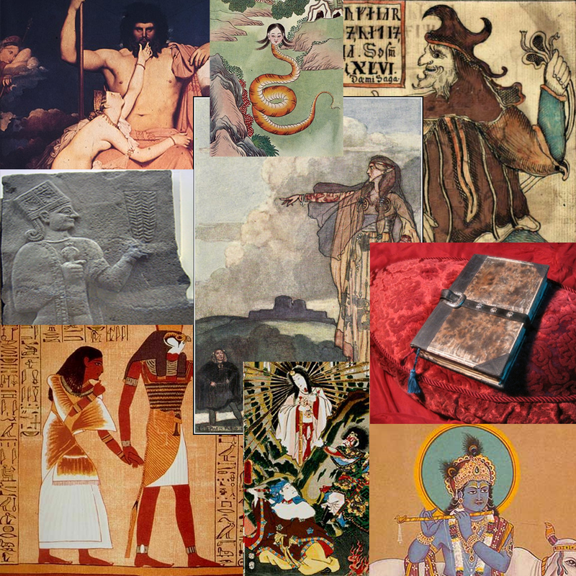

Slide 44


Slide 45
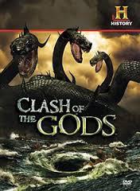

Slide 46


Slide 47


Slide 48
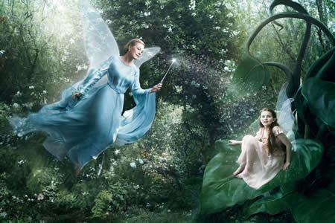

Slide 49
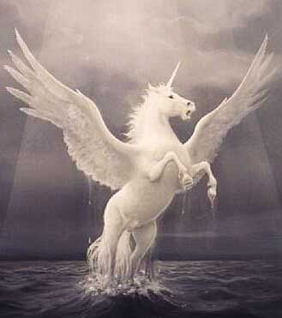

Slide 50
Metafor
Bir kavramın anlatılmasında benzer özelliklerinden dolayı başka kavramların kullanılması (genellikle görsel ya da somut ifadelerle anlatımı kuvvetlendirme amacıyla kullanılır.

Slide 51
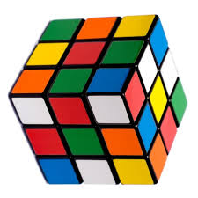

Slide 52


Slide 53
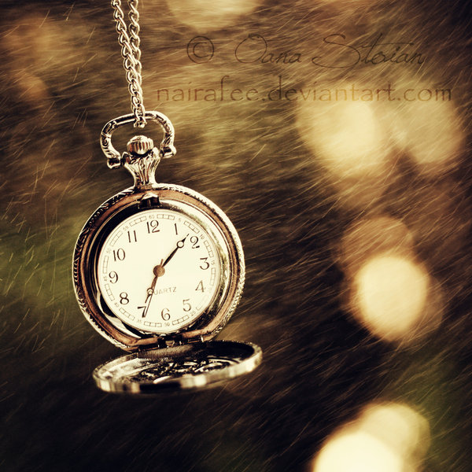

Slide 54
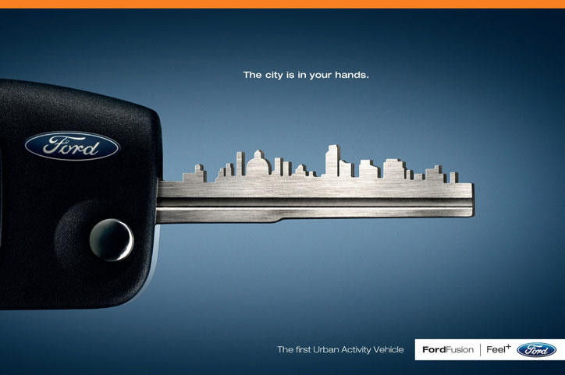

Slide 55
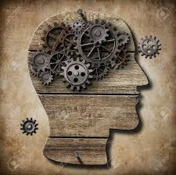

Slide 56


Slide 57
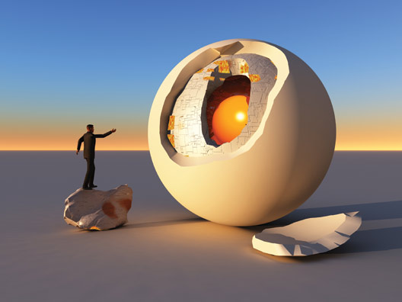

Slide 58
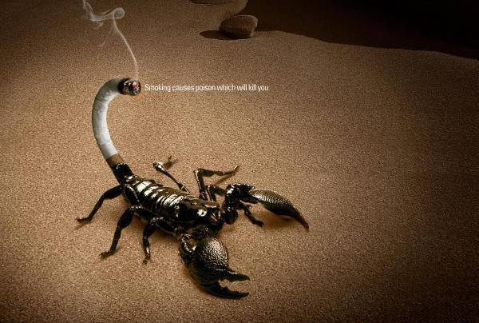

Slide 59
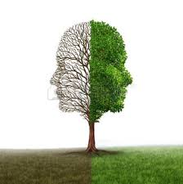

Slide 60
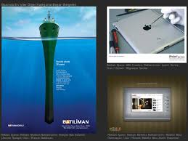

Slide 61
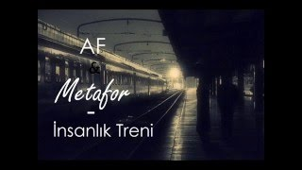

Slide 62


Slide 63
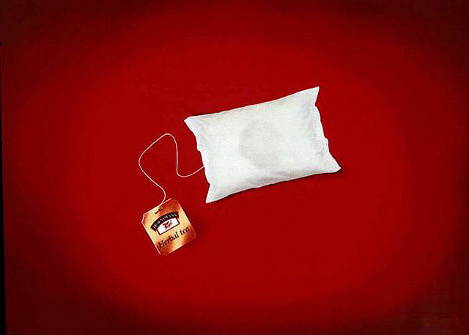

Slide 64
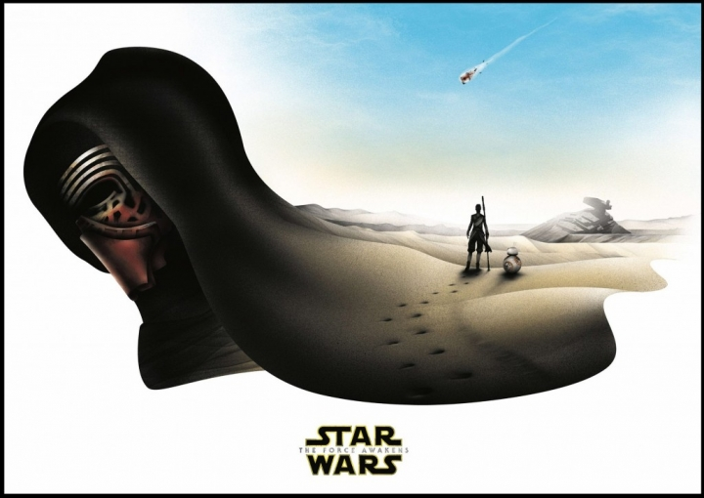

Slide 65
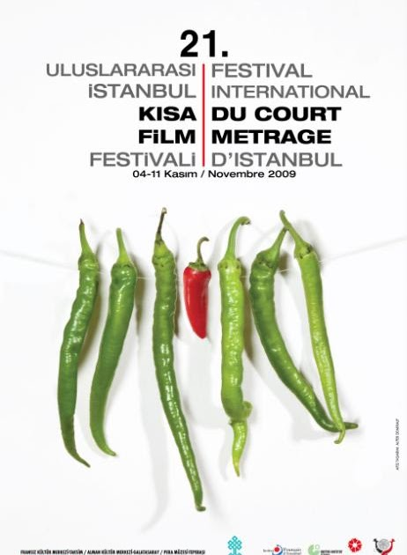

Slide 66


Slide 67


Slide 68


Slide 69


Slide 70
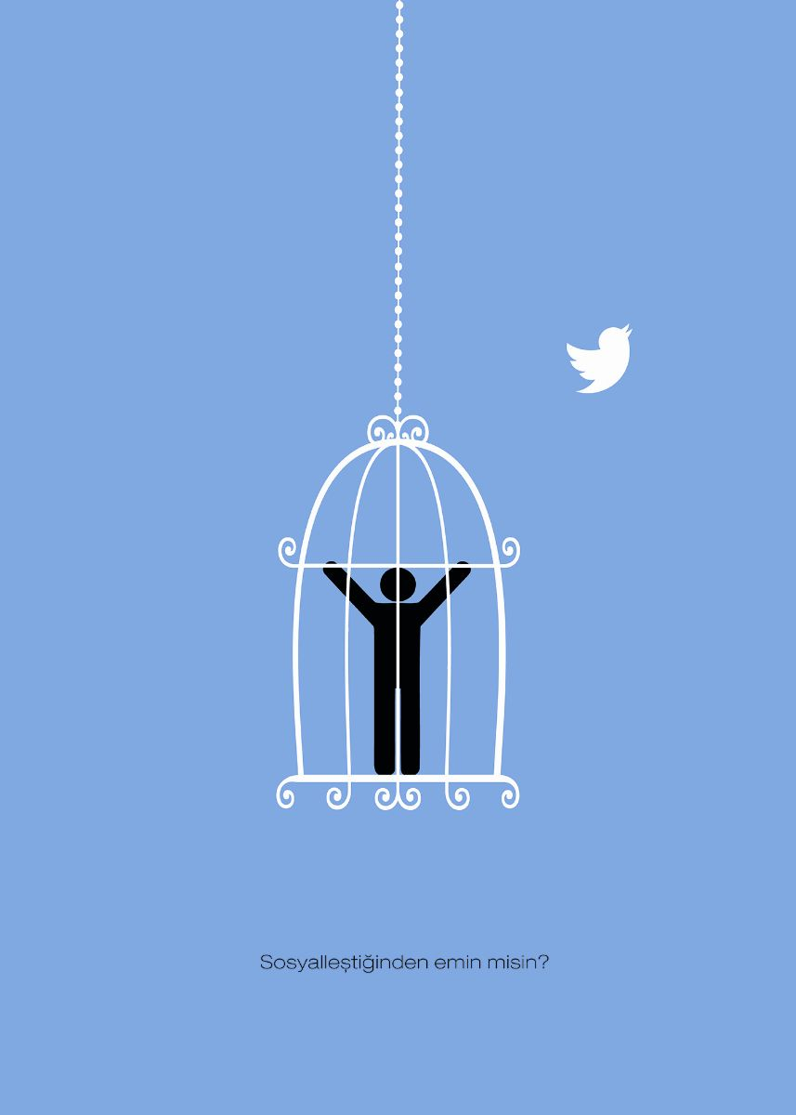

Slide 71
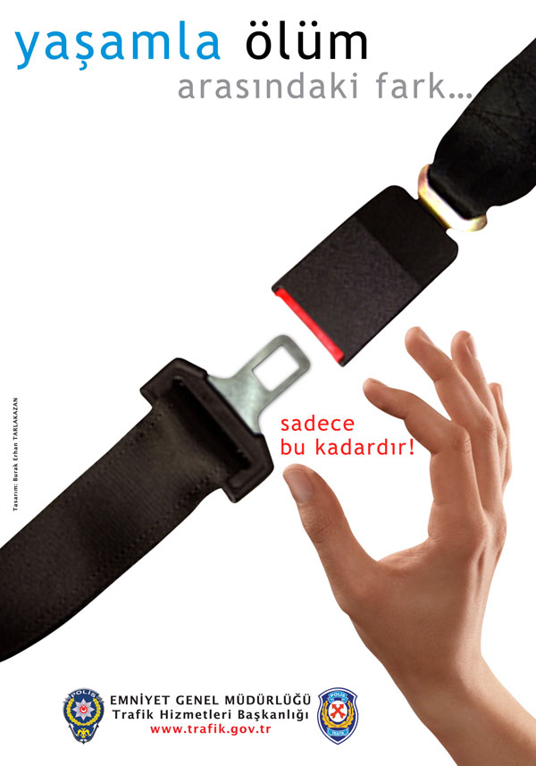

Slide 72
Logo Kavramı ve Örnekler

Slide 73
Logo; iki ya da daha fazla tipografik karakterin sözcük halinde okunacak biçimde bir araya gelmesiyle oluşturulan bir ürün, kuruluş ya da hizmeti tanıtan marka ya da amblem özelliği taşıyan simgelerdir.
Kısaca, bir markanın isim olarak dizayn edilmiş halidir.

Slide 74
Bir logoyu tasarlarken dikkat edilmesi gereken birkaç özelliği şu şekilde sıralayabiliriz:
Akılda kalıcılık,
kolay uygulanabilirlik,
farklı duruş,
uzun yıllar kullanılabilmesi,
değişime ayak uydurabilmesi
Kurum kültürünü ve kimliğini yansıtması

Slide 75





Logo Örnekleri

Slide 76




Logo Örnekleri

Slide 77

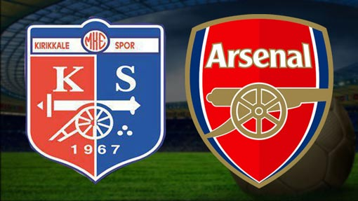

Logo Örnekleri

